Slide 1
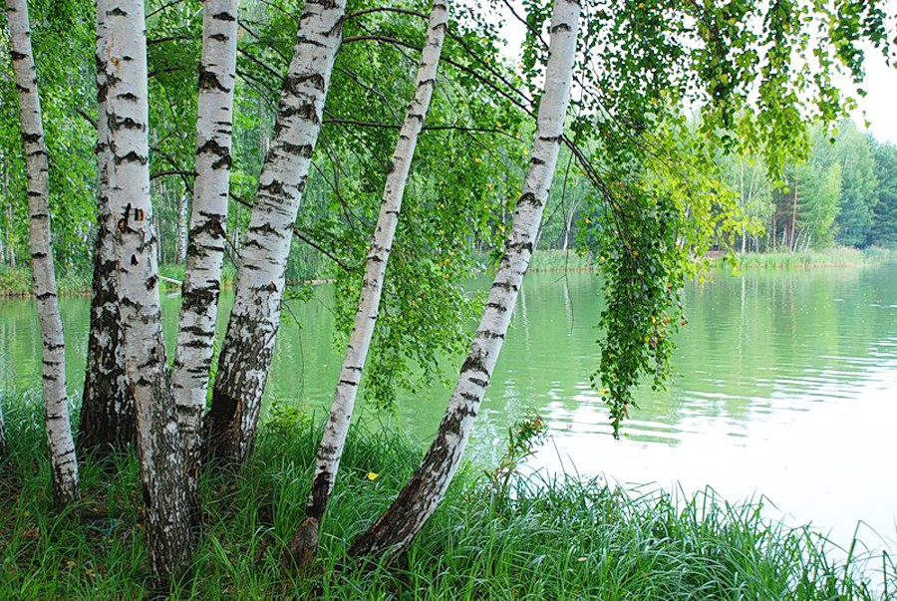
Урок окружающего мира.
« Природные зоны России»
Учитель: Седова Ю.А.
ГБОУ Школа № 1434 «Раменки»
Москва, 2018г.

Slide 2
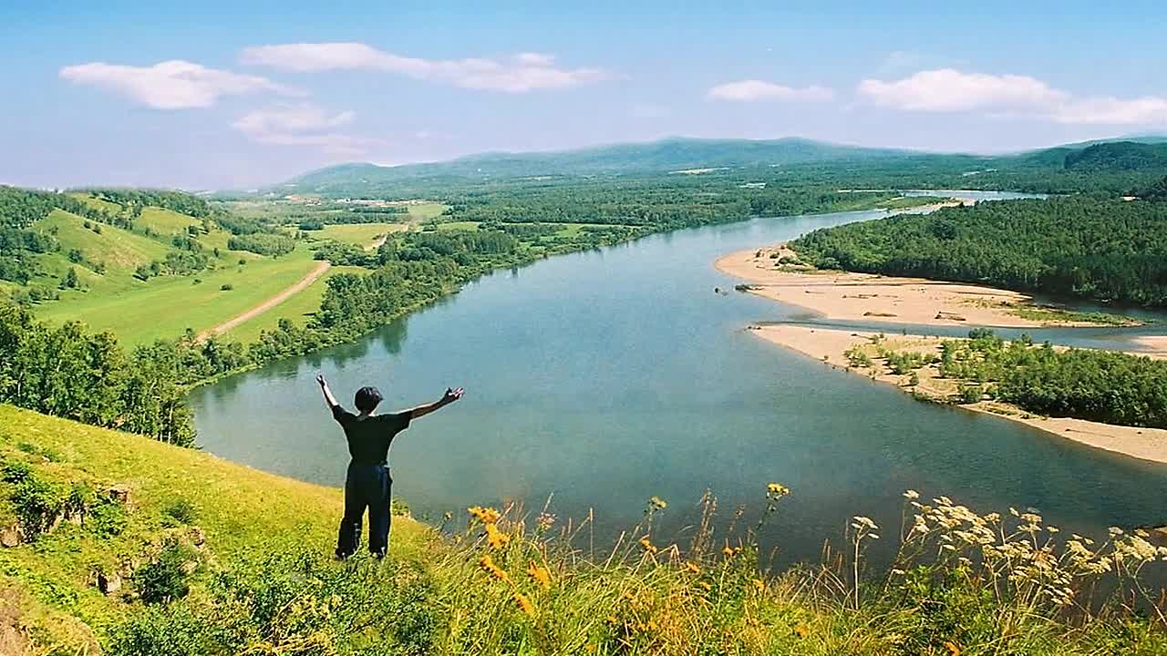
Все, кто любит родную природу,
Наслаждаются красотой лесов и степей!
Берегите природные зоны!
С ними будет наш мир добрей и светлей!

Slide 3
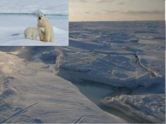
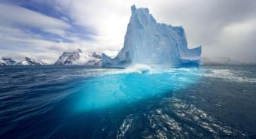
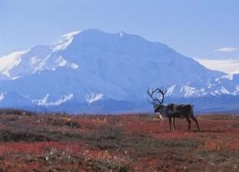
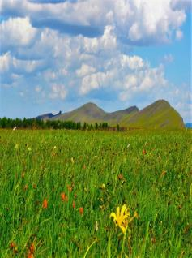
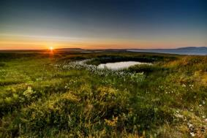
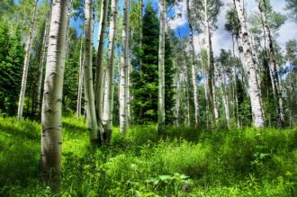
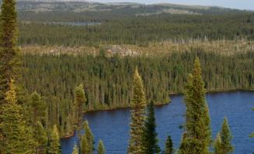
Природные зоны России::

Slide 4
Природный мир арктических пустынь
Растения | Животные
Природный мир тундры
Растения | Животные
Природный мир лесов
Растения | Животные
Природный мир степей
Растения | Животные
Р А Б О Т А
В
П
А
Р А
Х

Slide 5
Природный мир арктических пустынь
Растения | Животные
лишайники, водоросли | белый медведь, морж
Природный мир тундры
Растения | Животные
ягель, морошка | северный олень, лемминг
Природный мир лесов
Растения | Животные
сосна, осина | дятел, бурый медведь
Природный мир степей
растения | животные
ковыль, типчак | степной орел, коростель
Notes:
Ответы к заданию в приложении 1

Slide 6
Проблемный вопрос:
джузгун
песчанка

Slide 7
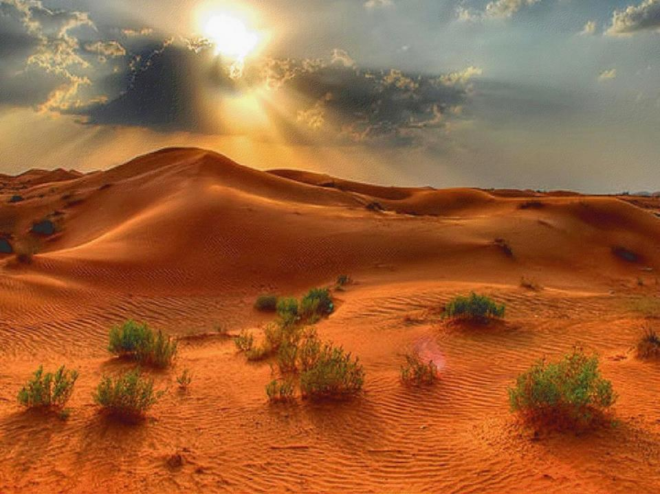
Вот песчаный океан,
Раз бархан и два бархан.
Тут без дождика тоска,
Всюду горы из песка.
Пустыни

Slide 8
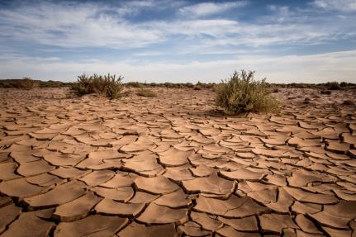
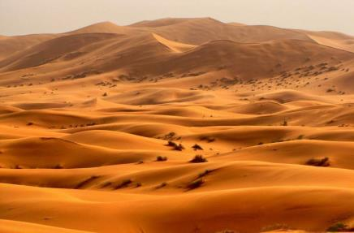
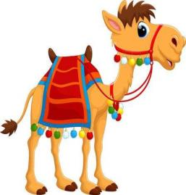
Тема урока «Природная зона пустынь»

Slide 9
Цель и задачи урока:
Цель: изучить новую природную зону
Задачи: узнать где находится зона пустынь, какие бывают пустыни и почему.
Познакомиться с климатом, растительным и животным миром зоны пустынь. Разберём их взаимосвязи.
Выяснить экологические проблемы зоны пустынь, научиться бережно относиться к природе.

Slide 10
План изучения природной зоны:
Географическое положение и климатические условия;
Растения в мире пустыни;
Животные в мире пустыни;
Деятельность человека и экологические проблемы.
Notes:
Правильный порядок по листам в задании 4312 ( см. приложение 2)

Slide 11
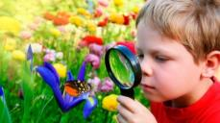
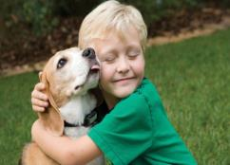
Работа по станциям:
Юные географы и
метеорологи
Знатоки растений
Знатоки животных
Юные экологи

Slide 12
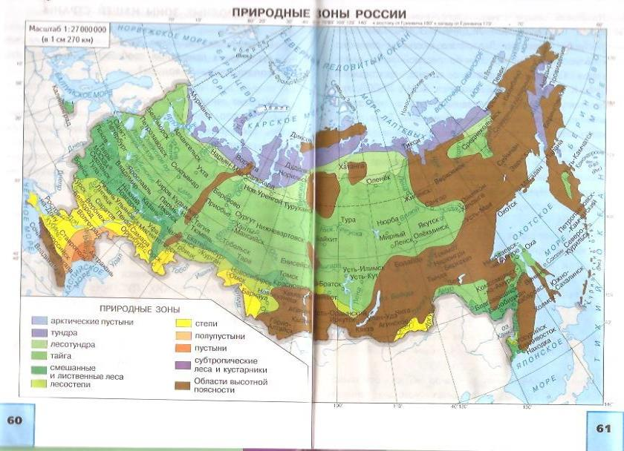
1. Географическое положение:

Slide 13
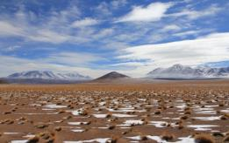
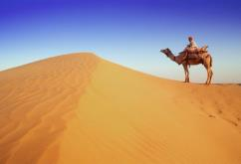
1. Климатические условия:
Осадков в пустыне выпадает ______ .
Снеговой покров ___________ и часто __________ ветрами.
Зима __________
(2-3 мес.) и _________
(до – 10ºс).
Лето _______ и ___________
(до + 45ºс).
Поверхность земли нагревается до ______.
В пустыне всего два времени года _______ и ______.
Notes:
Сделать задание для

Slide 14
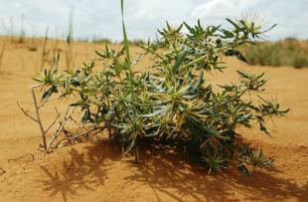
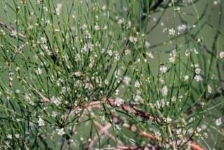
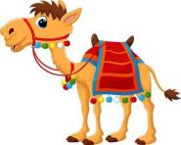
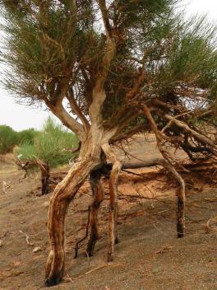
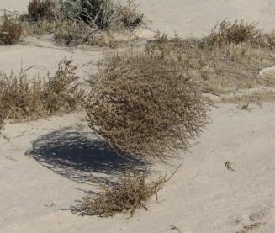
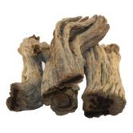
2. Растительный мир пустыни:
верблюжья колючка
джузгун
перекати-поле
саксаул
Notes:
Составить текст с интересной информацией по растениям в презентации

Slide 15
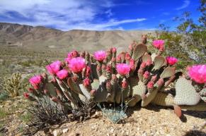
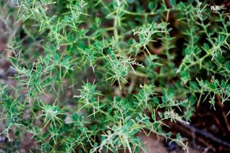
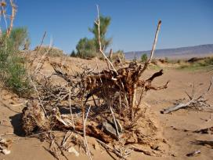
Приспособленность растений к жизни в пустыне:
Особенность корневой системы.
Способность сохранять воду в любой
своей части: корне, стебле, листьях.
3. Форма листьев.

Slide 16
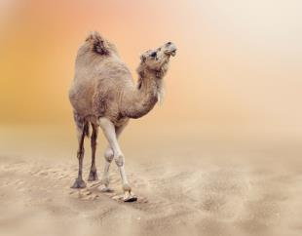
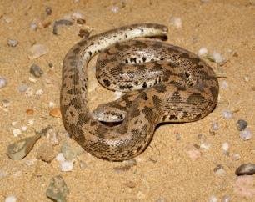
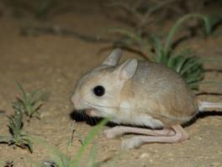
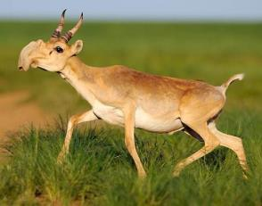
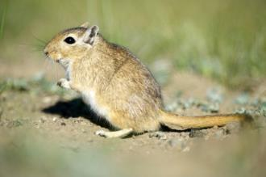
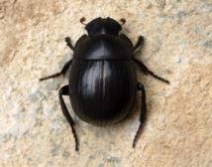
3. Животный мир пустыни:
тушканчик
верблюд
песчаный удавчик
жук-скарабей
сайгак
песчанка

Slide 17
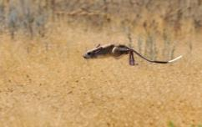
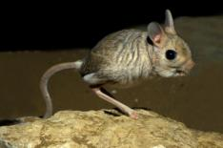
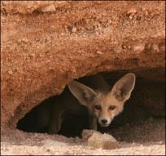
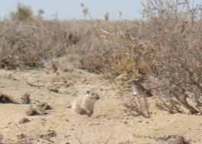
Приспособленность животных к жизни в пустыне:
Ночной образ жизни.
Способность рыть норы и зарываться в песок.
3. Быстрое передвижение.
4. Небольшой размер у большинства.
5. Маскировка под цвет пустыни.

Slide 18
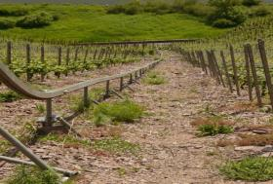
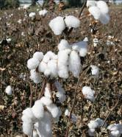
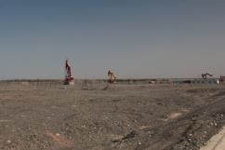
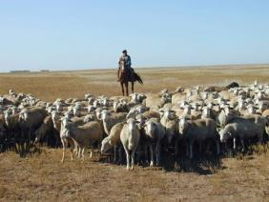
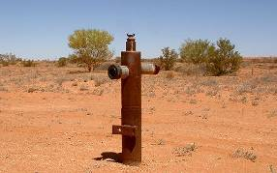
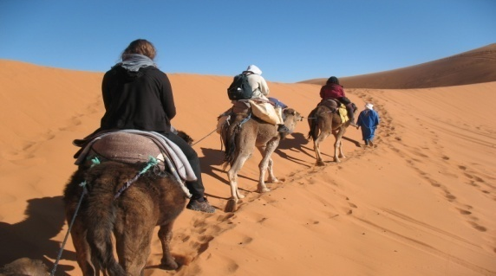
4. Деятельность человека в пустыне:
выращивание винограда
строительство каналов
выращивание
хлопка
разведение
домашних животных
добыча ископаемых
обеспечил доступ воды
перевозка людей
и грузов

Slide 19
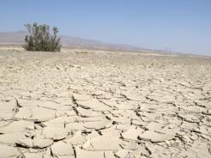
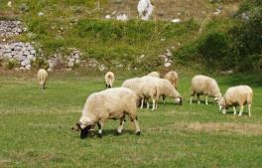
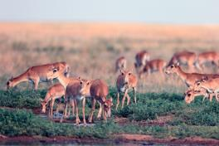
4. Пустыня и человек. Экологические проблемы:
1. Чрезмерное орошение земель
2. Неумеренный выпас скота
3. Проблема браконьерства

Slide 20
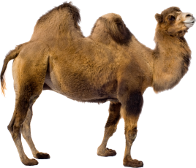
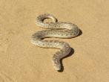
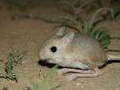
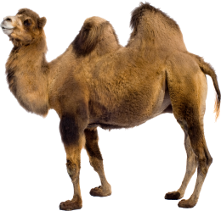
Взаимосвязь растений и животных: внимательно посмотри видеофрагмент и выбери правильные цепи питания
Цепи питания:
1.
ВЕРНО
2.
ВЕРНО
3.
Notes:
Работа с видеофрагментом. Просмотр видеофрагмента, обсуждение и составление цепочек питания.

Slide 21
Проверка полученных знаний:
Особенности растений | Особенности животных
По высоте _____________________ | По размеру _____________________
Корни _______________ размером до _________________ м | Окраска ________________________________
Листья имеют вид ________________________________ | Образ жизни ___________________ и ________________________________
Цветут ________________________________ | Способы передвижения ________________________________
Польза от растений пустынь: ________________________________ | Представители животного мира: ________________________________
низкорослые
некрупные
15-20
желто-коричневая, под цвет пустыни
ночной
иголок и колючек
впадают в спячку
весной в сезон дождей
быстро, прыжками
являются кормом для животных
использует человек
сайгаки, верблюды, корсак
тушканчики, песчанки, скарабей

Slide 22
Включение в систему знаний:
1. Выполни задание в формате ВПР.
2. Проверь выполнение задания
у своего соседа.

Slide 23
Включение в систему знаний:
3.1.Природная зона А – тундра
Природная зона Б – пустыня
3.2. 1) лемминг 2) черепаха
3) ягель 4) саксаул
3.3.
Природная зона | А | Б
Организмы | 1, 3 | 2,4

Slide 24
Подведение итогов урока!
Ребята, Вы-молодцы!!!

